Slide 1

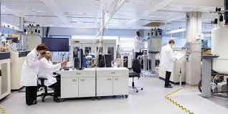
Chủ đề 6: Quản lý Thiết bị trong lab

Slide 2


Động lực làm bài toán
Môi trường lập trình
Thực hiện hóa khả năng thực tế về việc quản
Lý các thiết bị trong lab để biết trong lab có gì
Và ai đang mượn gì
Môi trường:visual studio code, dev C++
Ngôn ngữ: C++.
Thư viện:vector, string,algorithm

Slide 3
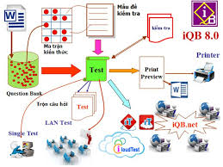
Giới thiệu bài toán
Bài toán: Cần quản lý danh sách thiết bị, trạng thái sử dụng và thông tin trả thiết bị trong phòng thí nghiệm.
Mục tiêu:
Theo dõi đầy đủ thiết bị thông tin.
Hỗ trợ tìm kiếm nhanh chóng.
Quản lý trạng thái thiết bị.

Slide 4
CẤU TRÚC SỬ DỤNG TRONG BÀI NÀY EM SỬ DỤNG CẤU TRÚC LIÊN KẾT DANH SÁCH ĐƠN
CÁC LOẠI THƯ VIỆN SỬ DỤNG:
#include <vector>:là một container có tính chất tương tự như 1 mảng
động, nó tự thay đổi kích thước khi bạn thêm hay xóa các phần tử trong mảng
#include <string>: tên danh mục mà tìm kiếm từ khóa
#include <algorithm>:là thư viện chứa các hàm thuật toán phổ biến, tuy
nhiên các hàm này chủ yếu dùng cho dãy mảng

Slide 5
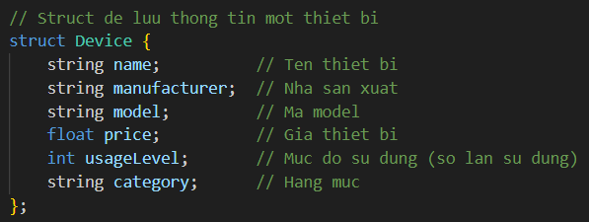

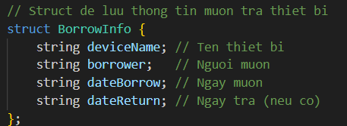
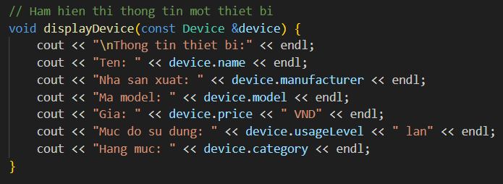
Lưu trữ thiết bị thông tin.
Theo dõi thiết bị trả thiết bị.
Sắp xếp, tìm kiếm kết quả thiết bị.
1:Quản lý phòng thí nghiệm thiết bị

Slide 6
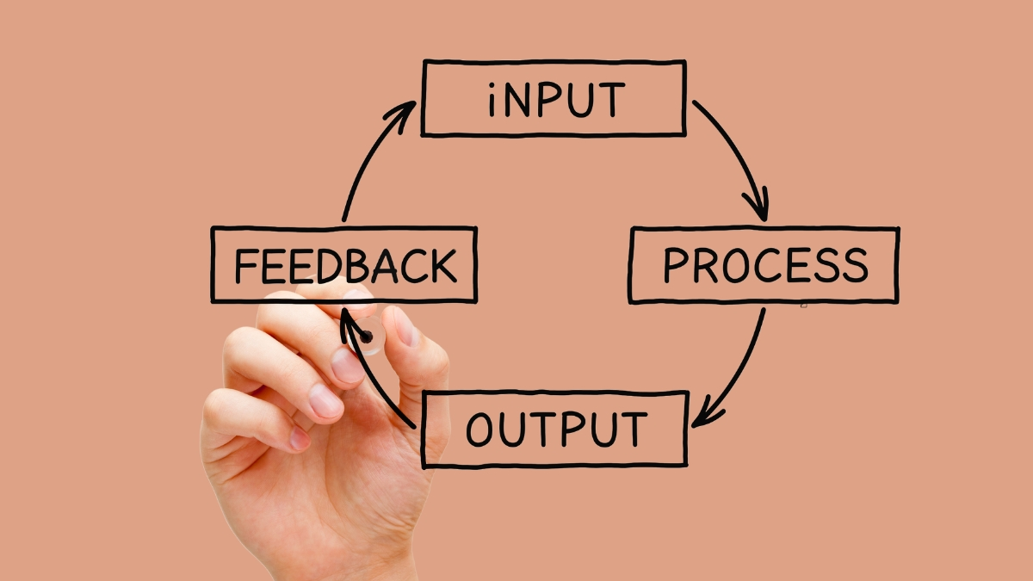
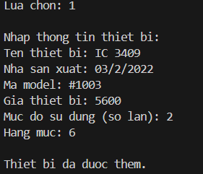
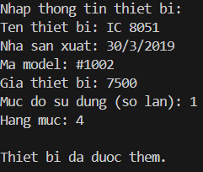
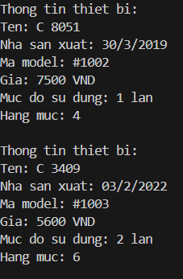
Đầu vào:
Thiết bị thông tin (Tên, Nhà sản xuất, Giá, Mức sử dụng, Hạng mục).
Khoản mượn (Tên thiết bị, Người mượn, Ngày mượn/trả).
Đầu ra:
Danh sách thiết bị.
Thông tin trả.
Input và Output

Slide 7
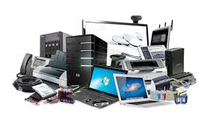
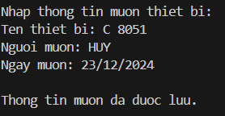
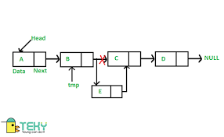
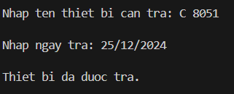
Thiết bị (device) :
Tên, nhà sản xuất, giá trị, mức độ sử dụng.
Mục trả về ( borrowinfo):
Tên thiết bị, người mượn, ngày mượn, ngày trả
Danh sách:
vector<device>:lưu thiết bị
Vector<borrowinfo>: trả thiết bị

Slide 8
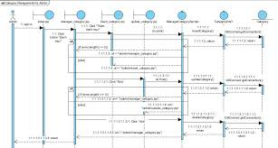
Chức năng chính (1/3)
Thêm thiết bị
Nhập thông tin và lưu vào danh sách.
Sửa thiết bị
Tìm kiếm thiết bị và cập nhật thông tin.
Xóa thiết bị
Tìm thiết bị và xóa khỏi danh sách.

Slide 9

Chức năng chính (2/3)
Quản lý vay trả thiết bị
Phương tiện thiết bị: Lưu thông tin người mượn và ngày mượn.
Trả thiết bị: Cập nhật ngày trả trong danh sách.

Slide 10

Chức năng chính (3/3)
Tìm kiếm thiết bị
Tìm theo tên hoặc tiêu chí khác.
Sắp xếp thiết bị
Theo giá trị: Giá tăng dần.
Mức độ sử dụng: Giảm dần.

Slide 11
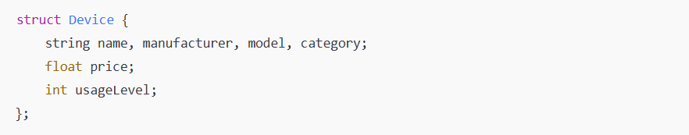
Cấu hình chương trình
Chức năng chính (3/3)
:

Slide 12
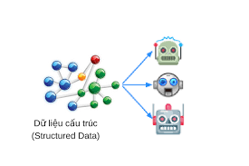
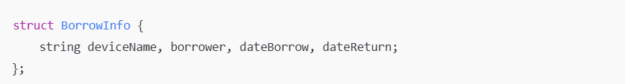
Cấu trúc borrowinfo

Slide 13
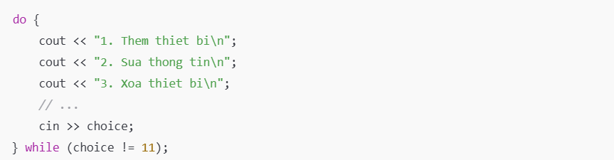
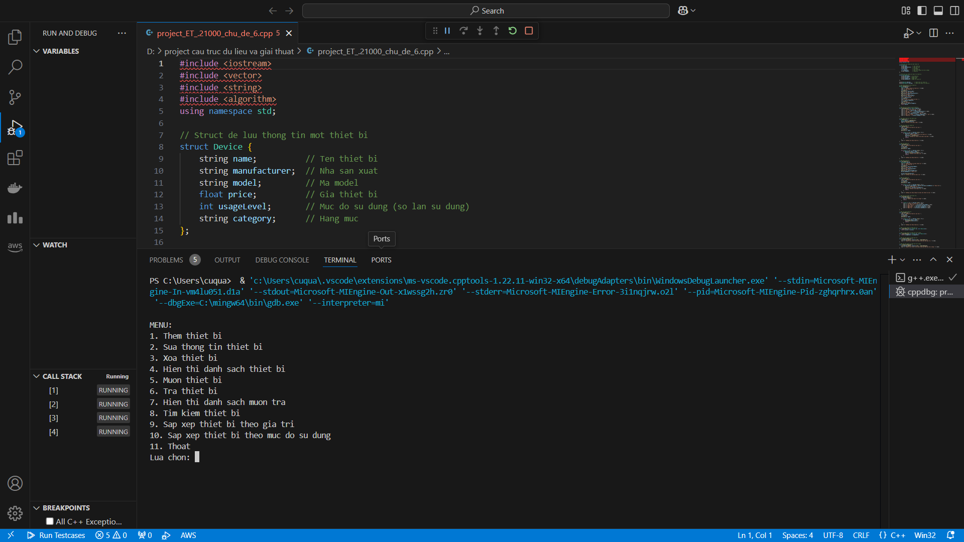
Menu chương trình
Giao diện menu:
Người dùng chọn các chức năng từ menu.

Slide 14

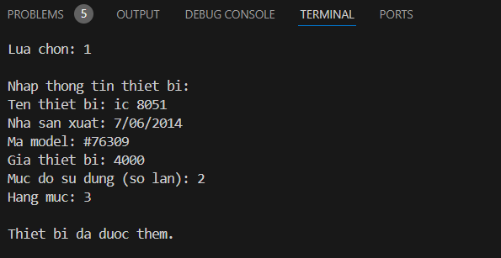
Thêm thiết bị
Người dùng nhập:
Tên, nhà sản xuất, giá trị, mức độ sử dụng, hạng mục.
Kết quả:
Thông báo "Thêm thiết bị thành công".

Slide 15

Quản lý trả thiết bị
Thiết bị:
Nhập tên thiết bị, người mượn, ngày mượn.
Thông báo "Thành công của thiết bị di chuyển".
Trả thiết bị:
Nhập ngày trả thiết bị.
Thông báo "Trả thiết bị thành công".

Slide 16
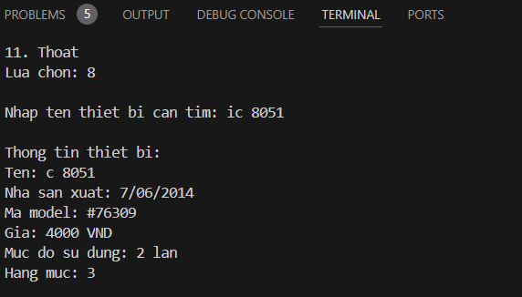
Tìm kiếm thiết bị
Nhập thiết bị tên cần tìm.
Hiển thị thông tin:
Tên, giá, nhà sản xuất, mức độ sử dụng.
Thông báo nếu không tìm thấy.

Slide 17
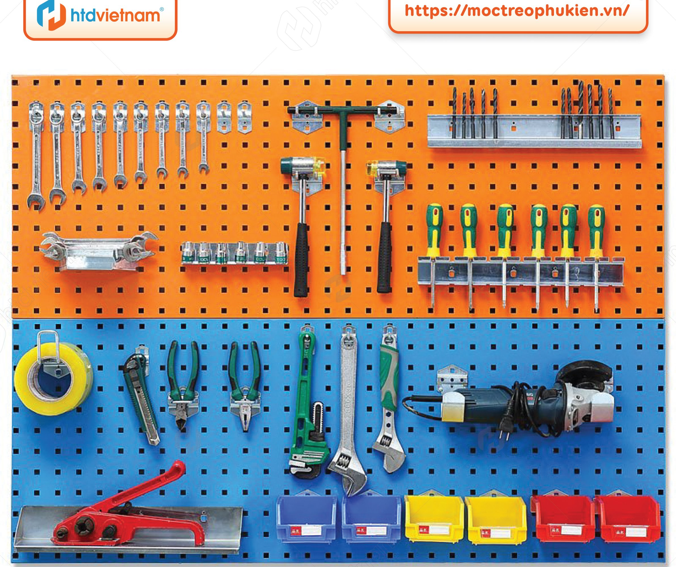
Sắp xếp thiết bị
Theo giá trị:
Thiết bị rẻ nhất -> giá rẻ nhất.
Theo mức độ sử dụng:
Thiết bị được sử dụng nhiều nhất -> ít nhất. Kết quả: Danh sách thiết bị được sắp xếp.

Slide 18

Demo chương trình
Thêm thiết bị:
Đầu vào: Máy tính, Dell, 35.000.000 VNĐ.
Đầu ra: "Thêm thiết bị thành công".
Tìm kiếm:
Đầu vào: Máy tính.
Output: Thông tin chi tiết.

Slide 19
Ưu điểm của giải pháp
Hạn chế của giải pháp
Quản lý thông tin tập trung và minh bạch.
Dễ dàng tìm kiếm và sắp xếp.
Theo dõi khoản thanh toán chính xác.
Không thể nhập cùng lúc nhiều thiết bị cùng một lúc
Menu chưa đẹp còn khó nhìn.

Slide 20


